Slide 1
Elementi di geofisica per la Protezione Civile
Giovanni Costa - costa@units.it

Slide 2
Terremoto: dimensione
Esistono due metodi per descrivere l'entità di un terremoto. L'intensità del terremoto è un parametro soggettivo che si basa sulla valutazione degli effetti visibili.
Dipende quindi da fattori diversi dalla dimensione effettiva del terremoto. La magnitudo di un terremoto è determinata strumentalmente ed è una misura più oggettiva delle sue dimensioni, ma dice poco direttamente sulla gravità degli effetti che ne derivano.
Illogicamente, di solito è la magnitudo che viene riportata nei notiziari di un terremoto importante, mentre l'intensità è un parametro più appropriato per descrivere la gravità degli effetti sull'uomo e sull'ambiente.

Slide 3
I grandi terremoti producono alterazioni delle caratteristiche naturali della superficie terrestre o gravi danni alle strutture costruite dall'uomo, come edifici, ponti e dighe. Anche piccoli terremoti possono provocare danni sproporzionati a questi edifici se sono stati utilizzati metodi o materiali di costruzione scadenti. L'intensità di un terremoto in un determinato luogo viene classificata in base al carattere locale degli effetti visibili che produce.
Dipende molto dall'acutezza dell'osservatore ed è in linea di principio soggettiva. Tuttavia, le stime dell'intensità si sono dimostrate un metodo valido per valutare le dimensioni dei terremoti, compresi quelli storici.
Il primo tentativo di classificare la gravità dei terremoti fu fatto alla fine del XVIII secolo da Domenico Pignataro, un medico italiano, che classificò più di 1000 terremoti che devastarono la provincia meridionale della Calabria negli anni 1783-1786. La sua analisi grossolana classificò i terremoti a seconda che fossero molto forti, forti, moderati o lievi.
A metà del XIX secolo un ingegnere irlandese, Robert Mallet, stilò un elenco di 6831 terremoti e ne tracciò la posizione stimata, producendo la prima mappa della sismicità mondiale e stabilendo che i terremoti si verificavano in zone distinte. Utilizzò anche una scala di intensità a quattro stadi per classificare i danni dei terremoti e costruì le prime mappe isosismiche con linee che delineavano aree con gradi di danno sostanzialmente uguali.
Terremoto: intensità

Slide 4
La scala di intensità Rossi-Forel, sviluppata alla fine del XIX secolo dallo scienziato italiano M. S. de Rossi e dallo scienziato svizzero F. Forel, comprendeva dieci stadi che descrivevano effetti di danno crescente.
Nel 1902 un sismologo italiano, G. Mercalli, propose una scala di intensità ancora più estesa e ampliata che riclassificava la gravità dei terremoti in dodici stadi.
Una variante, la scala Modified Mercalli (MM), fu sviluppata nel 1931 per adattarsi alle condizioni di costruzione negli Stati Uniti, dove una successiva modifica è di uso comune. La scala Medvedev-Sponheuer-Karnik (MSK), introdotta in Europa nel 1964 e modificata nel 1981, ha anch'essa dodici stadi e differisce dalla scala MM soprattutto nei dettagli.
Nel 1998 è stata adottata una nuova scala macrosismica europea (EMS-98), una versione abbreviata. La nuova scala EMS a 12 stadi si basa sulla scala MSK, ma tiene conto della vulnerabilità degli edifici al danno sismico e incorpora una valutazione più rigorosa dell'entità del danno alle strutture con diversi standard edilizi.
Terremoto: intensità

Slide 5
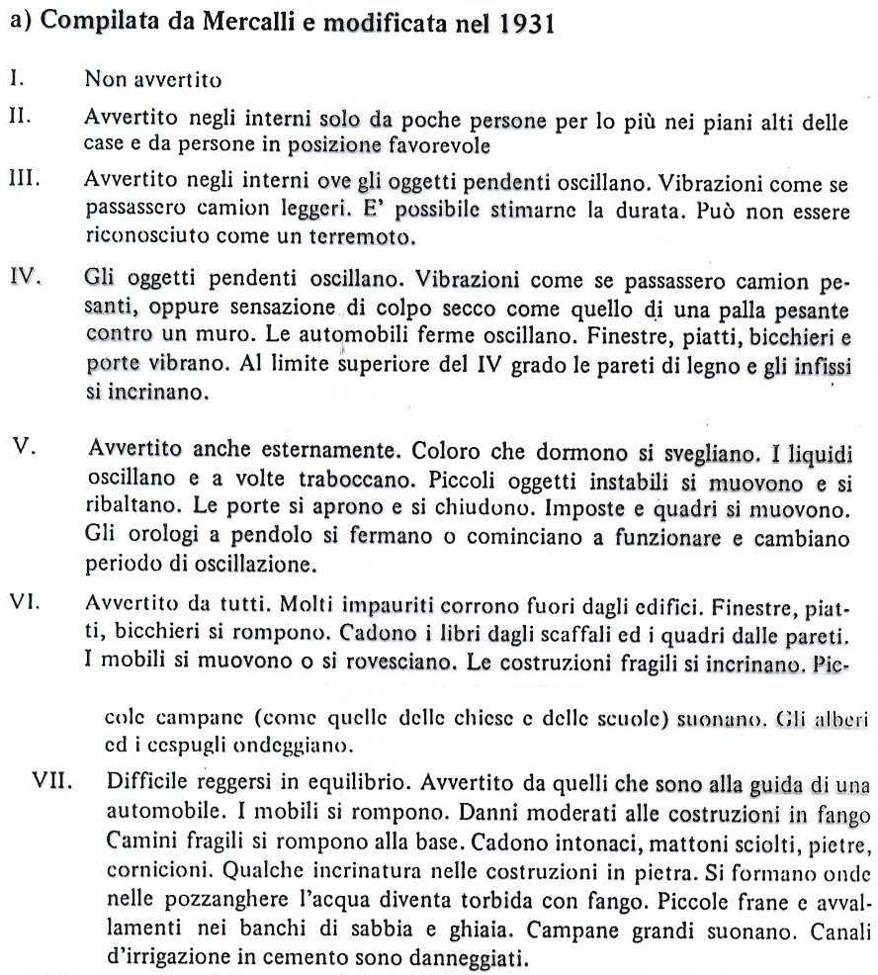
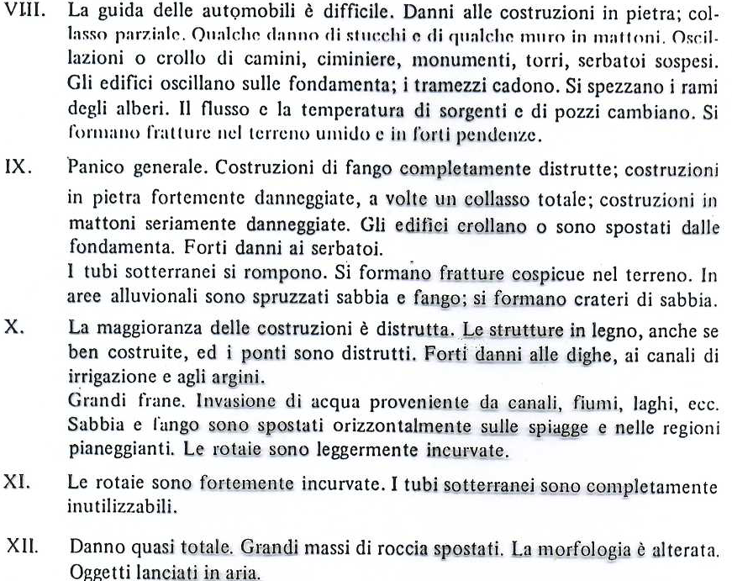

Terremoto: intensità
Notes:
5

Slide 6
Terremoto: intensità

Slide 7
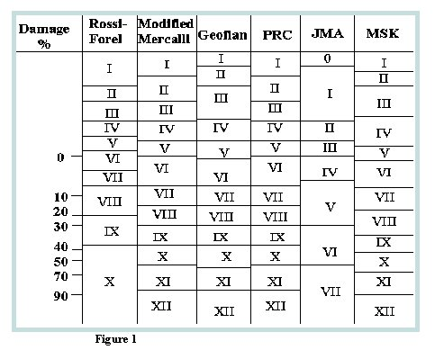
Terremoto: intensità

Slide 8
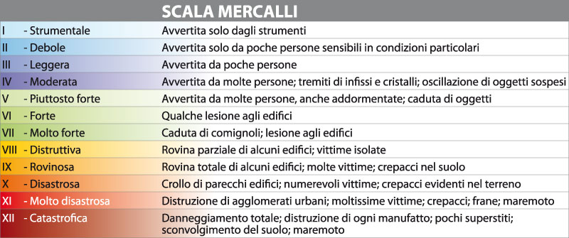
Terremoto: intensità

Slide 9
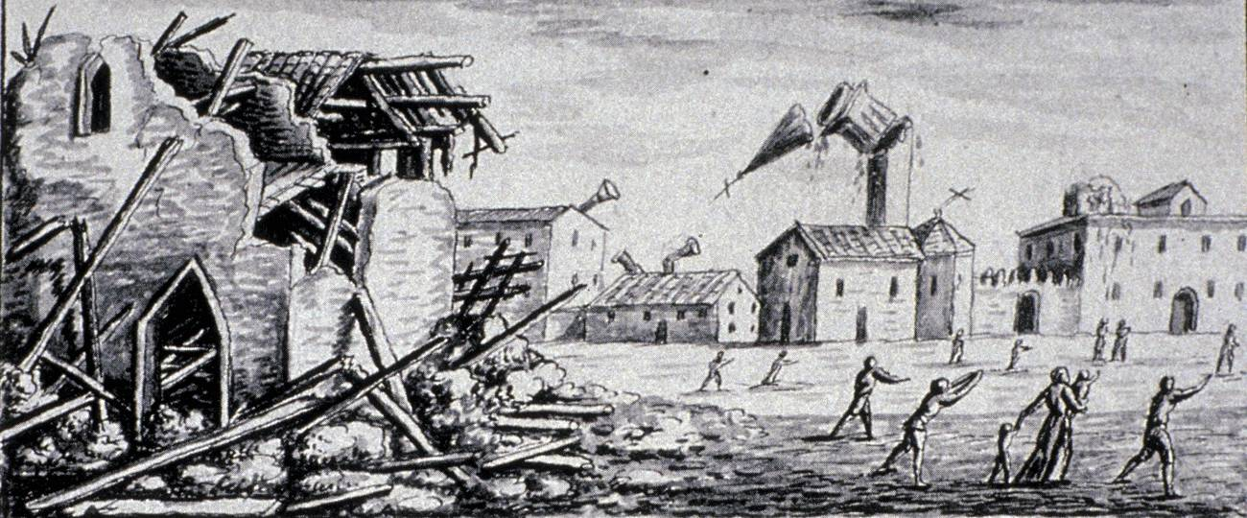
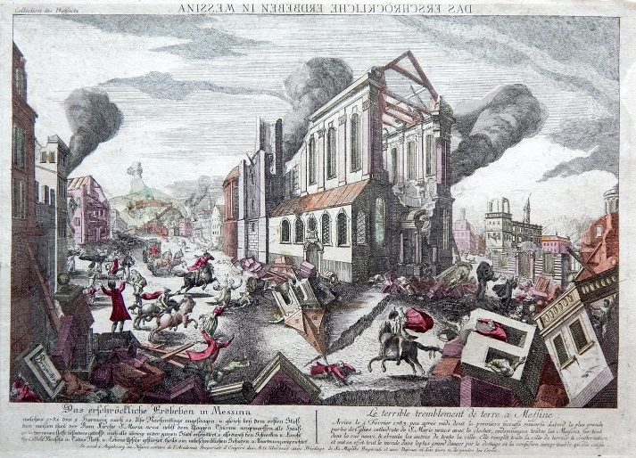
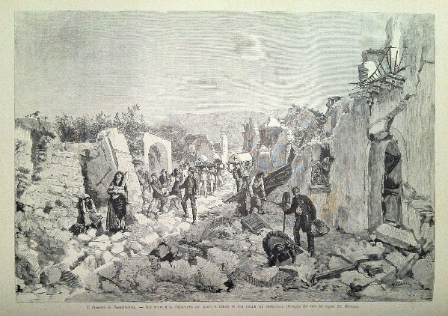
Terremoto: intensità
Terremoto: intensità

Slide 10

Terremoto: intensità
Terremoto: intensità
Notes:
10

Slide 11
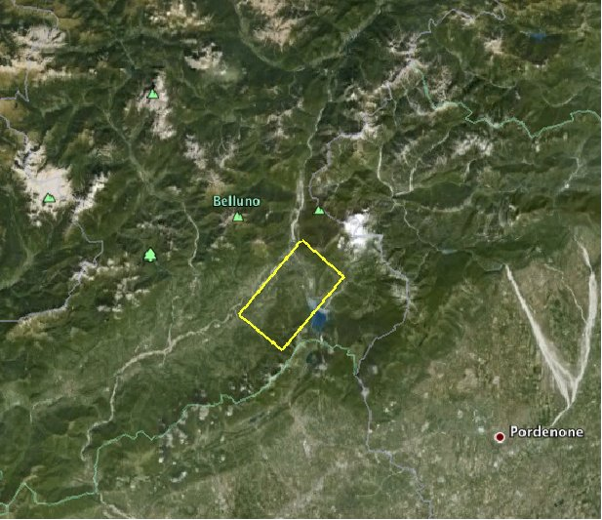
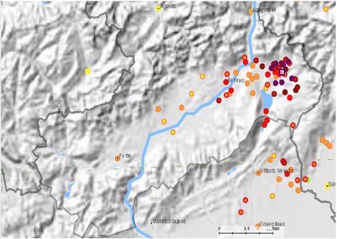

Terremoto di Belluno del 29 giugno 1873, Mw 6.3
Terremoto: intensità

Slide 12
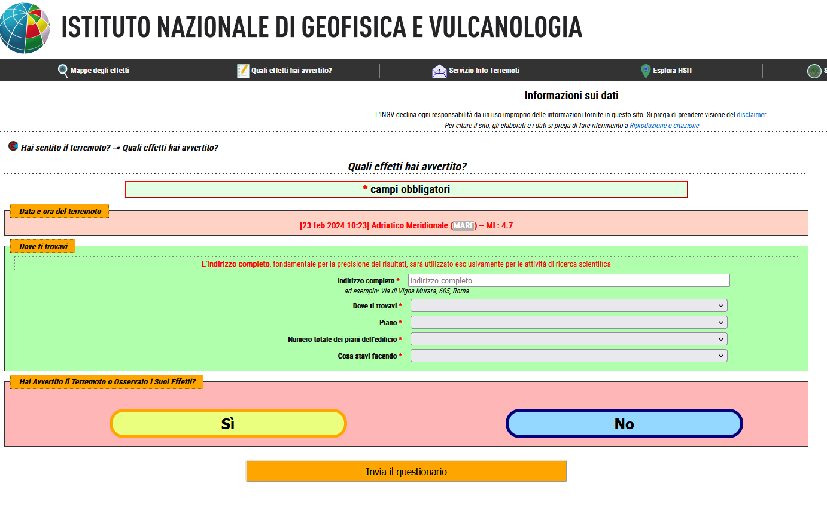
https://www.hsit.it/
Terremoto: intensità

Slide 13

Compilazione delle schede di risentimento sismico sul proprio territorio comunale da parte del volontariato dei Gruppi comunali di Protezione Civile.
In occasione di terremoti avvertiti sul territorio regionale, i volontari dei Gruppi Comunali di Protezione Civile sono formati alla compilazione di apposite schede di risentimento sismico predisposte in collaborazione con l’Istituto Nazionale di Oceanografia e di Geofisica Sperimentale e l’Università di Udine. Tale attività riveste notevole interesse ai fini di protezione civile e per le finalità di studio dei terremoti da parte degli enti di ricerca. Dal 2014 la Protezione Civile Regionale organizza, in particolare con OGS-CRS appositi corsi in cui vengono illustrate le modalità di allertamento del sistema comunale di protezione civile in caso di evento sismico, con approfondimento sui compiti affidati ai volontari di ciascun Gruppo comunale per una immediata raccolta di informazioni dal territorio sugli effetti indotti dal sisma.
La compilazione delle schede è prevista per eventi avvertiti in regione per i quali la Sala operativa regionale dirama le notifiche automatiche di evento sismico a tutti i soggetti appartenenti al Sistema regionale integrato di protezione civile (ML >= 2,5 in regione, ML >= 4,0 per epicentri fuori regione).
La compilazione della scheda richiede una preventiva attività di ricognizione del territorio, finalizzata a raccogliere le testimonianze di un numero sufficiente di persone che lo hanno avvertito, allo scopo di poter definire i dati sintetici richiesti dalla scheda riferiti al territorio considerato (singola località o intero territorio comunale).
La raccolta dei dati avviene unicamente attraverso la compilazione del questionario.
https://www.protezionecivile.fvg.it/it/risentimento-sismico

Slide 14

Compilazione delle schede di risentimento sismico sul proprio territorio comunale da parte del volontariato dei Gruppi comunali di Protezione Civile.
Le informazioni così inviate alla SOR risultano immediatamente disponibili alla Protezione civile della regione e consentono di offrire in breve tempo (si richiede l’invio dei dati di regola entro 2 ore dall’evento) un quadro complessivo della situazione evitando difficili comunicazioni telefoniche o radio, specie nelle prime ore successive alla scossa.
Si sottolinea l’importanza di acquisire, anche le schede provenienti dai Comuni ove l’evento non sia stato avvertito o in assenza di danni rilevati, ciò allo scopo di poter individuare una prima provvisoria zonizzazione delle aree di interesse per le successive attività di ricognizione da parte dei tecnici incaricati per specifici sopralluoghi di verifica degli edifici, ad iniziare da quelli strategici e rilevanti.
Nei casi di impossibilità a procedere entro due ore alla ricognizione e alla compilazione delle schede, queste possono utilmente essere inviate anche nelle successive 6-8 ore, come nel caso degli eventi leggeri che accadano nel corso della notte che non creano allarme nella popolazione.
Ottenere una valutazione degli effetti del terremoto è di fondamentale importanza per il sistema di Protezione Civile. Le vostre schede aiutano il sistema di Protezione Civile ad essere più preparato nel caso di una emergenza sismica.
https://www.protezionecivile.fvg.it/it/risentimento-sismico

Slide 15
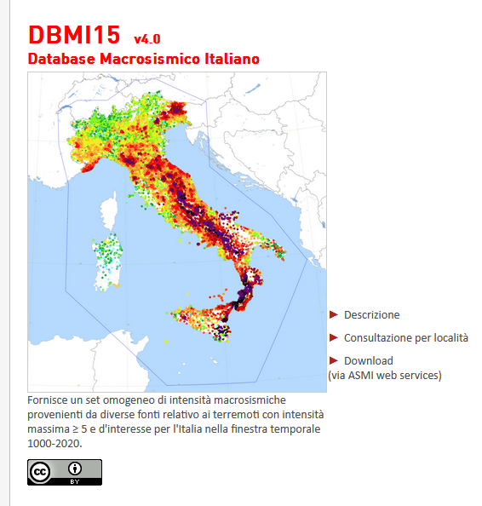
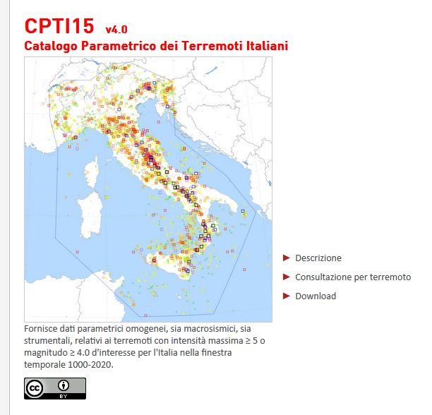
https://emidius.mi.ingv.it/CPTI15-DBMI15/
Terremoto: intensità

Slide 16
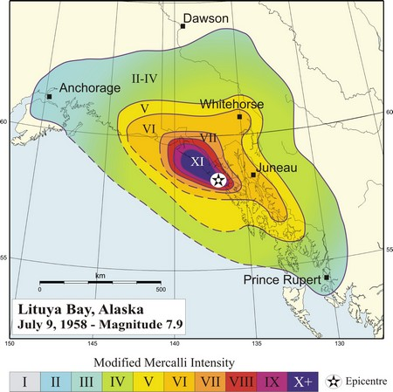
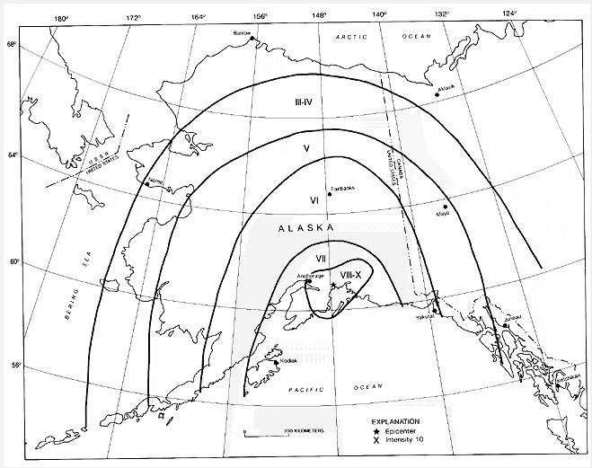
Per valutare la sismicità attiva di una regione si possono distribuire questionari alla popolazione, chiedendo osservazioni che possono essere utilizzate per stimare l'intensità sperimentata. I questionari vengono valutati con l'aiuto di una scala di intensità e l'intensità registrata nel luogo di ciascun osservatore viene tracciata su una mappa.
Vengono quindi tracciate linee continue per delineare i luoghi con la stessa intensità, allo stesso modo in cui le curve di livello vengono utilizzate sulle carte topografiche per indicare l'altitudine.
Terremoto: intensità

Slide 17
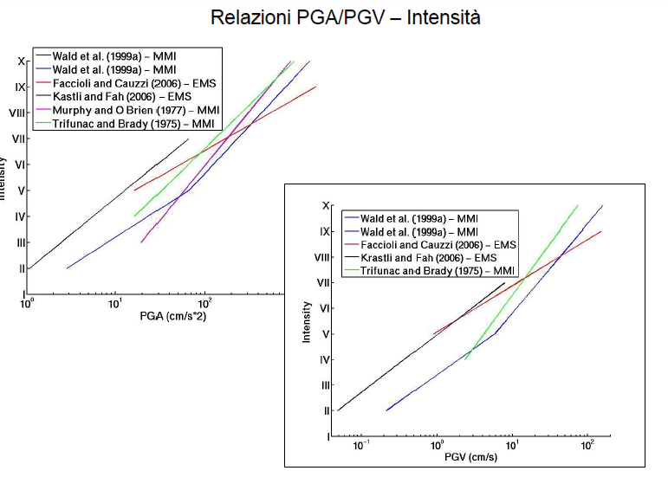

Slide 18
Estimation of regression laws for ground motion parameters using as case of study the Amatrice earthquake.
L. Tiberi¹, G. Costa¹
1 University of Trieste, DMG, Trieste, SeisRaM group
Estimation of regression laws for ground motion parameters using as case of study the Amatrice earthquake.
L. Tiberi¹, G. Costa¹

Slide 19
Introduction
The possibility to directly associate the damages to the ground motion parameters is always a great challenge, in particular for civil protections.
Even if there are few regression law estimations in literature for the Italian territory (e.g. Faccioli and Cauzzi (2007) and Faenza and Michelini (2010)), the availability of new accelerometric data allows us to estimate a new set of high quality regression laws.
Estimation of regression laws for ground motion parameters using as case of study the Amatrice earthquake.
L. Tiberi¹, G. Costa¹
The 1895 Ljubljana earthquake: can the intensity data points discriminate which one of the nearby faults was the causative one?

Slide 20
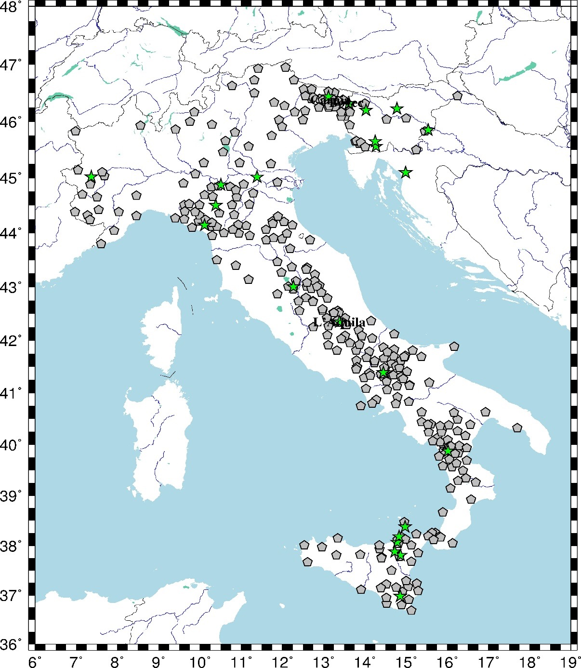
Input Data
Data collected using the CE3RN (Central Eastern European Earthquake and Research Network) and the RAN (National Accelerometric Network managed by the Civil Defence of Rome) stations
ML >= 3.8
GMPs (ground motion parameters) estimated using an automatic procedure that works daily in a real time mode. (Gallo et al. (2014))
The green stars are the epicentral location of the studied events and the grey pentagons are the station sites, where we have calculated the GMPs values.
Estimation of regression laws for ground motion parameters using as case of study the Amatrice earthquake.
L. Tiberi¹, G. Costa¹

Slide 21
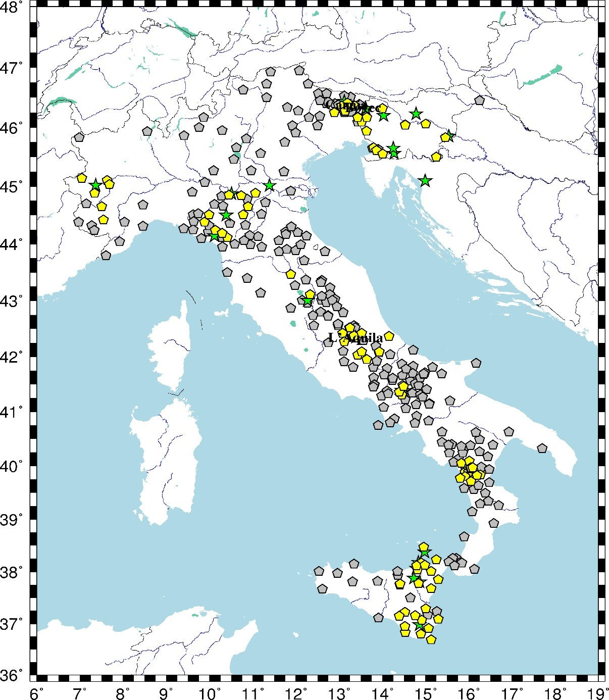
Input Data
Data collected using the CE3RN (Central Eastern European Earthquake and Research Network) and the RAN (National Accelerometric Network managed by the Civil Defence of Rome) stations
Macroseismic data collected from the ARSO macroseismic archive (for the slovenian events) and from the DBMI15 (for the italian events).
Maximum distance of 4 km, with an average value of :
(1.8 ± 1.8) km
115 pairs of intensity - GMPs values
Data set used for the regression law estimation. The green stars are the epicentral location of the studied events and the grey pentagons are the station sites, where we have calculated the GMPs values and the yellow one are those with an observed intensity associated.
Estimation of regression laws for ground motion parameters using as case of study the Amatrice earthquake.
L. Tiberi¹, G. Costa¹

Slide 22
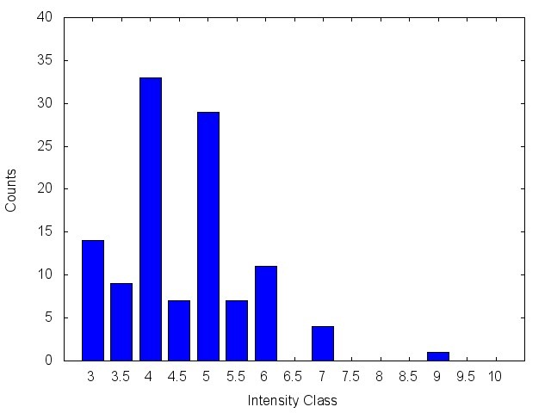
Input Data
Estimation of regression laws for ground motion parameters using as case of study the Amatrice earthquake.
L. Tiberi¹, G. Costa¹

Slide 23
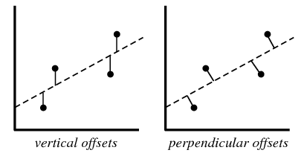
Regression laws and used algorithms
I = a * log₁₀(GMP) + b
Not linear least-squares (NLLS) (Levenberg, 1944) needs initial values for a and b (set 1.0 in this study) and the independent variable must be known with greater accuracy than the dependent one.
Orthogonal distance regression (ODR) (Boggs et al., 1987) estimates errors perpendicularly to the line not vertically. So it takes into account the errors of both variables. So it is possible to invert the relation.
Estimation of regression laws for ground motion parameters using as case of study the Amatrice earthquake.
L. Tiberi¹, G. Costa¹

Slide 24
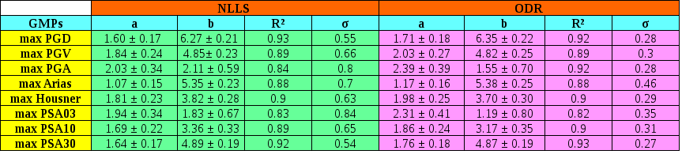
Results
a, b and R² values are consistent between the two different algorithms.
The main differences are the standard deviations lower using ODR than the NLLS.
Estimation of regression laws for ground motion parameters using as case of study the Amatrice earthquake.
L. Tiberi¹, G. Costa¹

Slide 25
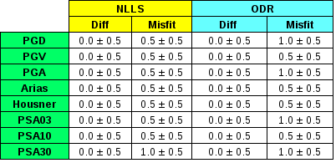


Test on input data
How much are the data close to the regression line, so how much does the line represent well the data used?
Test using the data set of estimation of the laws.
Estimation of regression laws for ground motion parameters using as case of study the Amatrice earthquake.
L. Tiberi¹, G. Costa¹

Slide 26
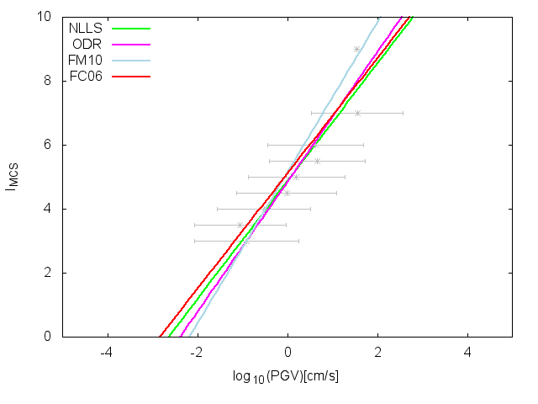
Comparisons: PGV relations
I_{MCS} = (1.84 ± 0.24)* log PGV + (4.85 ± 0.23) , σ = 0.66, R² = 0.89
NLLS
I_{MCS} = (2.03 ± 0.27)* log PGV + (4.82 ± 0.25) , σ = 0.30, R² = 0.89
ODR
I_{MCS} = (2.35 ± 0.09)* log PGV + (5.11 ± 0.07) , σ = 0.26
Faenza and Michelini (2010)
I_{MCS} = (1.80 ± 0.17)* log PGV + (5.09 ± 0.22) , σ = 0.71, R² = 0.61
Faccioli and Cauzzi (2006)
Estimation of regression laws for ground motion parameters using as case of study the Amatrice earthquake.
L. Tiberi¹, G. Costa¹

Slide 27
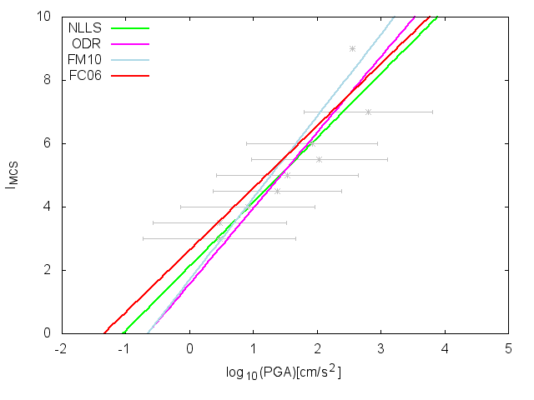
Comparisons: PGA relations
I_{MCS} = (2.03 ± 0.34)* log PGA + (2.11 ± 0.59) , σ = 0.80, R² = 0.84
NLLS
I_{MCS} = (2.39 ± 0.39)* log PGA + (1.55 ± 0.70) , σ = 0.28, R² = 0.92
ODR
I_{MCS} = (2.58 ± 0.14)* log PGA + (1.68 ± 0.22) , σ = 0.35
Faenza and Michelini (2010)
I_{MCS} = (1.96 ± 0.29)* log PGA + (2.62 ± 0.10) , σ = 0.89, R² = 0.38
Faccioli and Cauzzi (2006)
Estimation of regression laws for ground motion parameters using as case of study the Amatrice earthquake.
L. Tiberi¹, G. Costa¹

Slide 28
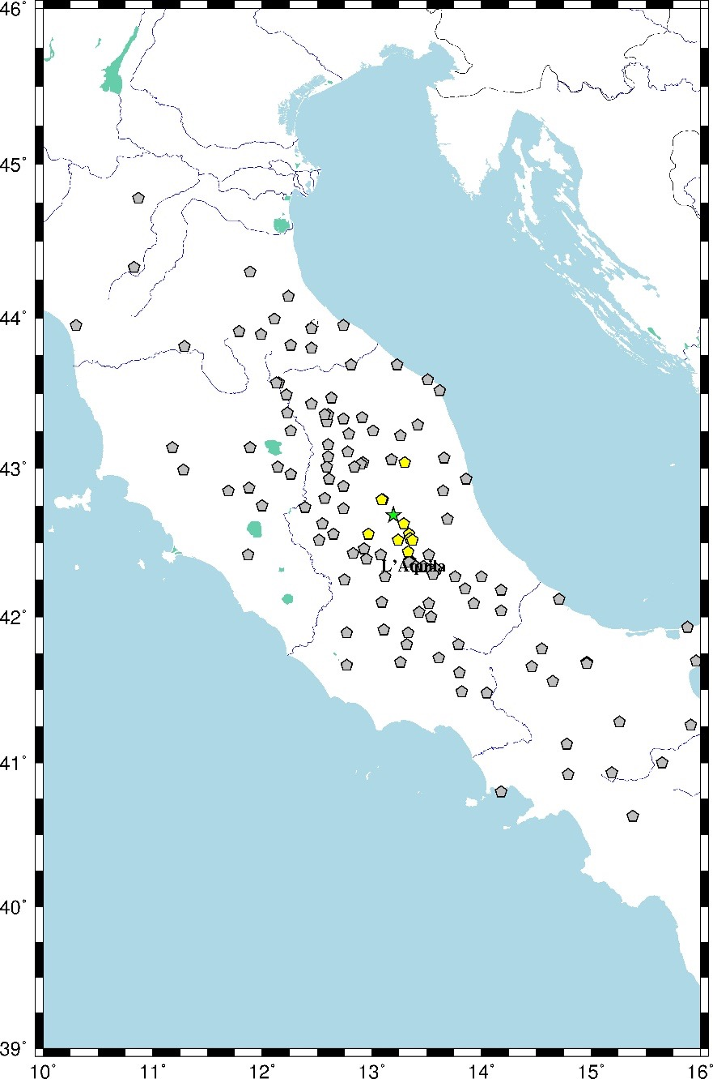
Amatrice earthquake
Amatrice earthquake occurred the 24th August of 2016, 01:36 UTC with a Mw of 6.1.
Data collected using the RAN (National Accelerometric Network managed by the Civil Defence of Rome) stations.
Macroseismic data collected from Albini et al. (2016).
The green star is the epicentral location of Amatrice event and the grey pentagons are the station sites, where we have calculated the GMPs values, and the yellow one are those with an observed intensity associated.
Estimation of regression laws for ground motion parameters using as case of study the Amatrice earthquake.
L. Tiberi¹, G. Costa¹

Slide 29
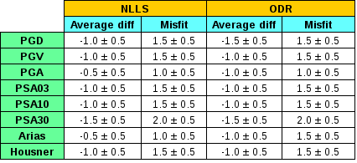
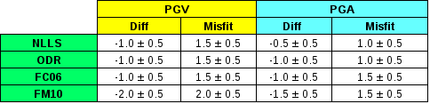
Test using Amatrice earthquake data
Estimation of regression laws for ground motion parameters using as case of study the Amatrice earthquake.
L. Tiberi¹, G. Costa¹

Slide 30
Adding Amatrice earthquake to the initial dataset
Amatrice earthquake occurred the 24th August of 2016, 01:36 UTC with a Mw of 6.1.
Data collected using the RAN (National Accelerometric Network managed by the Civil Defence of Rome) stations.
Maximum distance of 4 km, with an average value of :
(1.8 ± 1.8) km
125 pairs of intensity - GMPs values
The green stars are the epicentral location of the studied events and the grey pentagons are the station sites, where we have calculated the GMPs values, and the yellow one are those with an observed intensity associated.
Estimation of regression laws for ground motion parameters using as case of study the Amatrice earthquake.
L. Tiberi¹, G. Costa¹

Slide 31
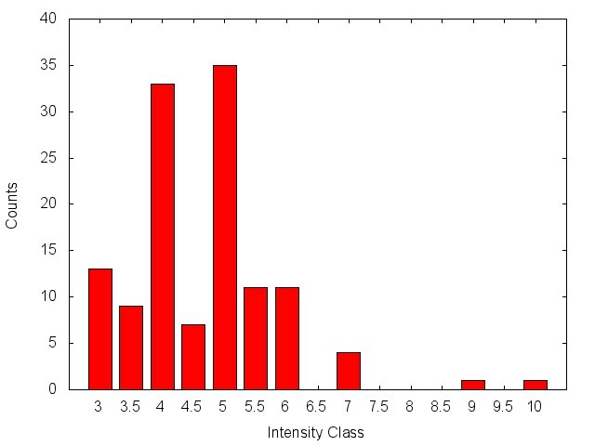
Original dataset
Average distance of :
(1.8 ± 1.8) km
115 pairs of intensity - GMPs values
Original dataset + Amatrice data
Average distance of :
(1.8 ± 1.8) km
125 pairs of intensity - GMPs values
Estimation of regression laws for ground motion parameters using as case of study the Amatrice earthquake.
L. Tiberi¹, G. Costa¹

Slide 32
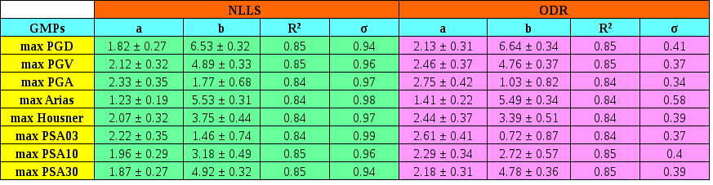
Regression laws including Amatrice:
without Amatrice
with Amatrice
The quality of the regression laws decreases including Amatrice data, probably due to the near fault effects in some points.
Estimation of regression laws for ground motion parameters using as case of study the Amatrice earthquake.
L. Tiberi¹, G. Costa¹

Slide 33

Regression laws including Amatrice:
without Amatrice
with Amatrice no AMT
Without considering the AMT data, above the fault, the regression laws quality increased. These parameters are not significant for the near-fault intensity estimation.
Estimation of regression laws for ground motion parameters using as case of study the Amatrice earthquake.
L. Tiberi¹, G. Costa¹

Slide 34
To conclude
We estimated a set of regression laws between Intensity and 8 different ground motion parameters. Using two different algorithms the results are basically coincident.
We used the Amatrice earthquake as test and we found a great correspondence between the observed and the calculated intensities,even if the number of the data is not statistically significant but better than the regression laws found in literature.
Using the Amatrice data in the estimation of the regression laws, the quality of the laws slightly decreases. This is probably due to the near fault effects. The used ground motion parameters seem not be significant in near fault. We will try to express the damages with a multi-component and multi-parametric relation.
Estimation of regression laws for ground motion parameters using as case of study the Amatrice earthquake.
L. Tiberi¹, G. Costa¹
The 1895 Ljubljana earthquake: can the intensity data points discriminate which one of the nearby faults was the causative one?

Slide 35

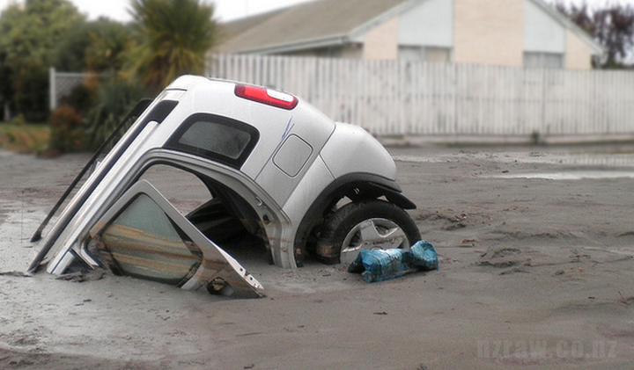
Il confronto delle mappe isosismiche con le mappe geologiche aiuta a spiegare la risposta del terreno alla scossa di un terremoto. Si tratta di informazioni preziose per comprendere il rischio sismico. Le fondamenta su cui vengono erette le strutture giocano un ruolo fondamentale nella loro sopravvivenza a un terremoto. Ad esempio, i sedimenti morbidi possono amplificare il movimento del terreno, aumentando i danni causati. Ciò è ancora più grave quando i sedimenti hanno un elevato contenuto d'acqua, nel qual caso può verificarsi la liquefazione dei sedimenti stessi, privando le strutture costruite su di essi del supporto e favorendone il crollo.
Terremoto: intensità

Slide 36
I dati di intensità svolgono un ruolo importante nel determinare la sismicità storica di una regione. Un terremoto ha conseguenze drammatiche per una popolazione; questo era particolarmente vero nel passato storico, quando i rischi reali erano aumentati dalla superstizione.
La data (e persino l'ora) del verificarsi di forti terremoti e le osservazioni dei loro effetti locali sono state registrate per secoli in documenti ecclesiastici e civili. Da tali registrazioni è talvolta possibile estrarre informazioni sufficienti per stimare l'intensità di un terremoto.
Se la densità di popolazione è sufficientemente alta, può essere possibile costruire una mappa isosismica dalla quale si può individuare approssimativamente l'epicentro della scossa.
Un esempio interessante di questo tipo di analisi è lo studio dei terremoti di New Madrid del 1811-1812, che causarono devastazioni nella valle del Mississippi e furono avvertiti fino alle coste dell'Atlantico e del Golfo del Messico. Probabilmente ci furono tre grandi terremoti, ma gli eventi si verificarono prima dell'invenzione del sismografo, per cui i dettagli dell'accaduto dipendono dai resoconti soggettivi degli osservatori. I documenti storici dell'epoca consentono di sviluppare una mappa dell'intensità per l'area colonizzata a est del Mississippi, ma la popolazione pionieristica a ovest del fiume era all'epoca troppo scarsa per lasciare documenti adeguati per l'interpretazione dell'intensità. Sulla base delle prove disponibili, si stima che questi terremoti abbiano avuto magnitudo di 7,8-8,1.
Terremoto: intensità

Slide 37
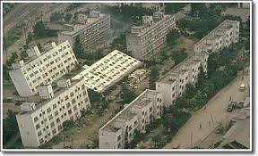
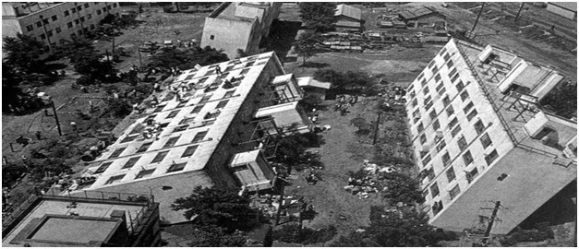
Effetti di sito

Slide 38
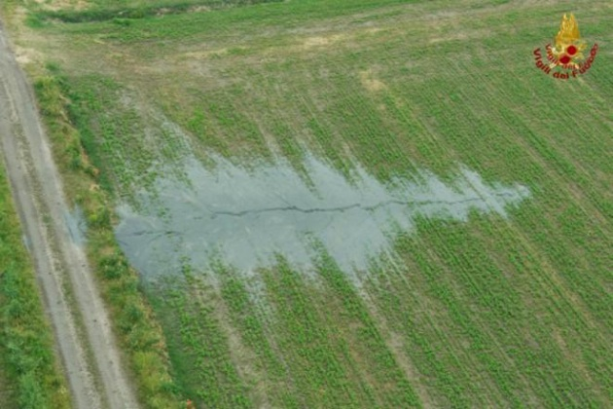
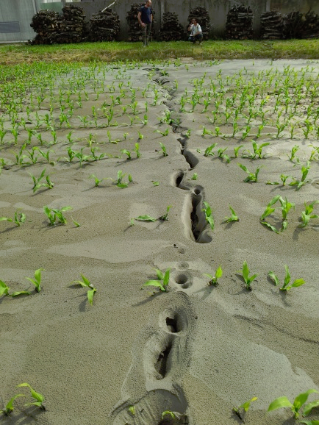
EFFETTI LOCALI INDOTTI DA UN EVENTO SISMICO
Emilia
20 maggio 2012 ore 04:03
M=5.9

Slide 39
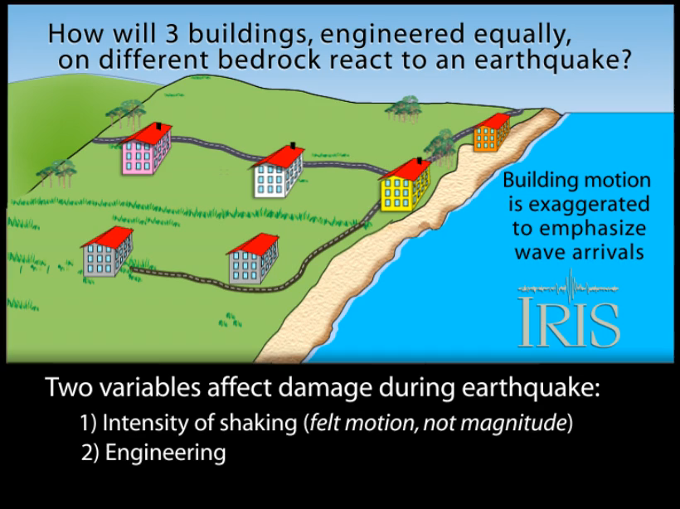
Effetti di sito

Slide 40
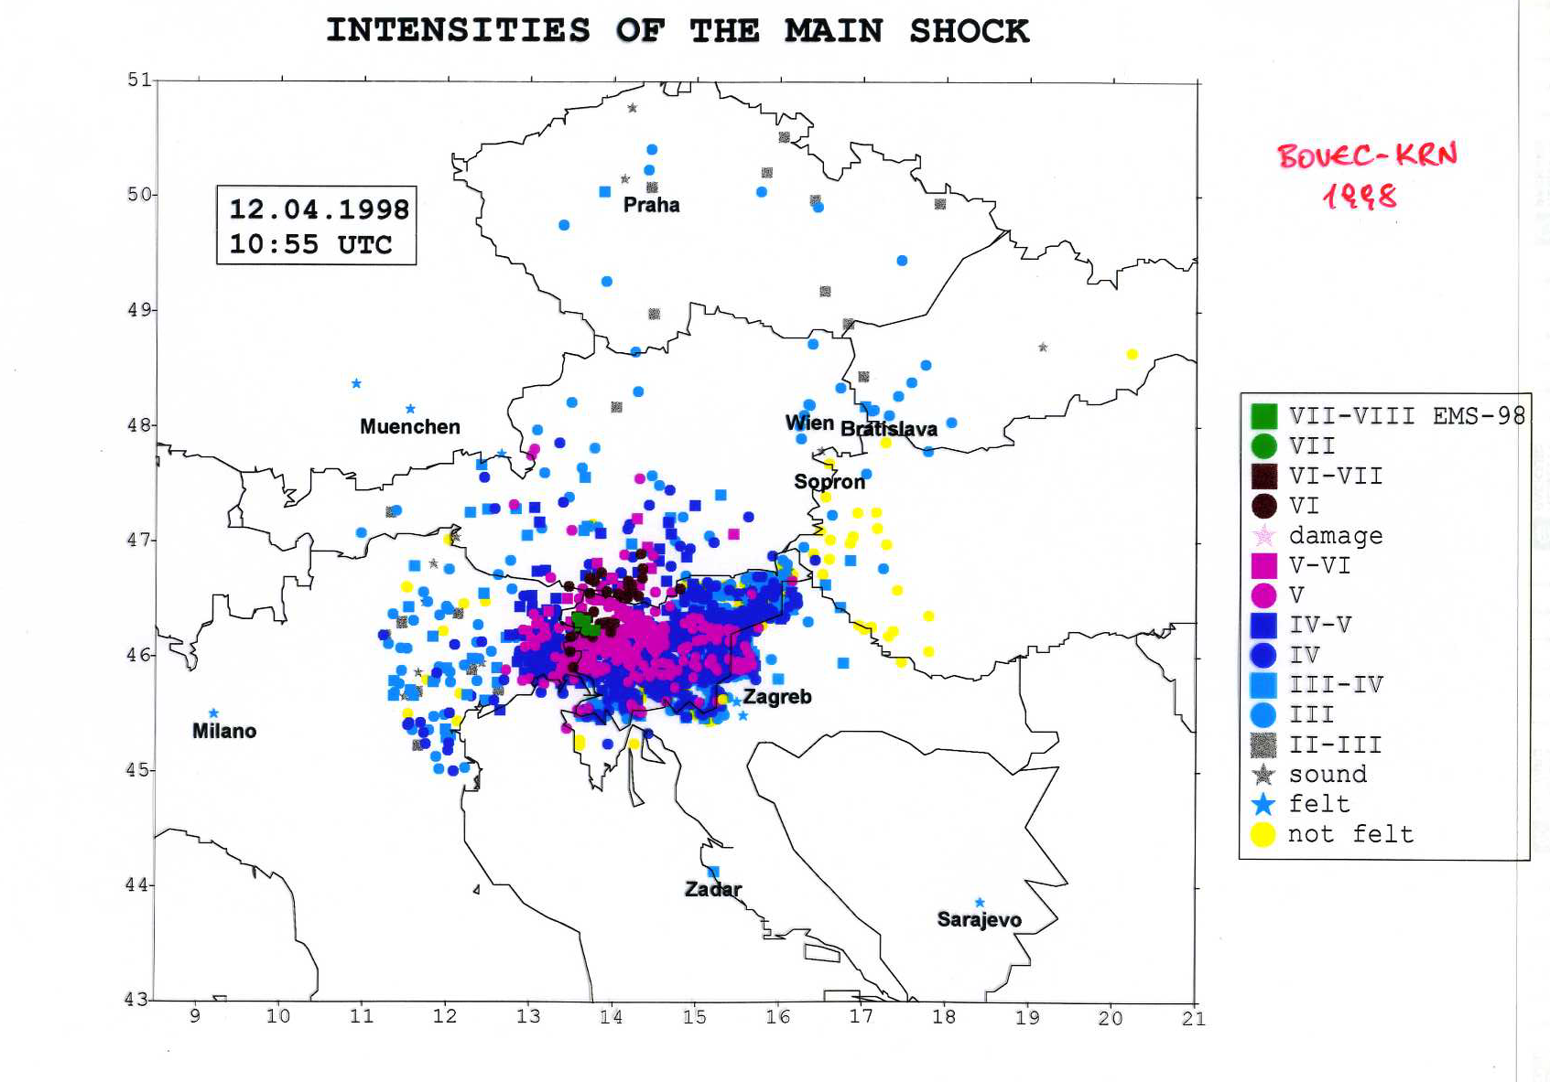

Slide 41
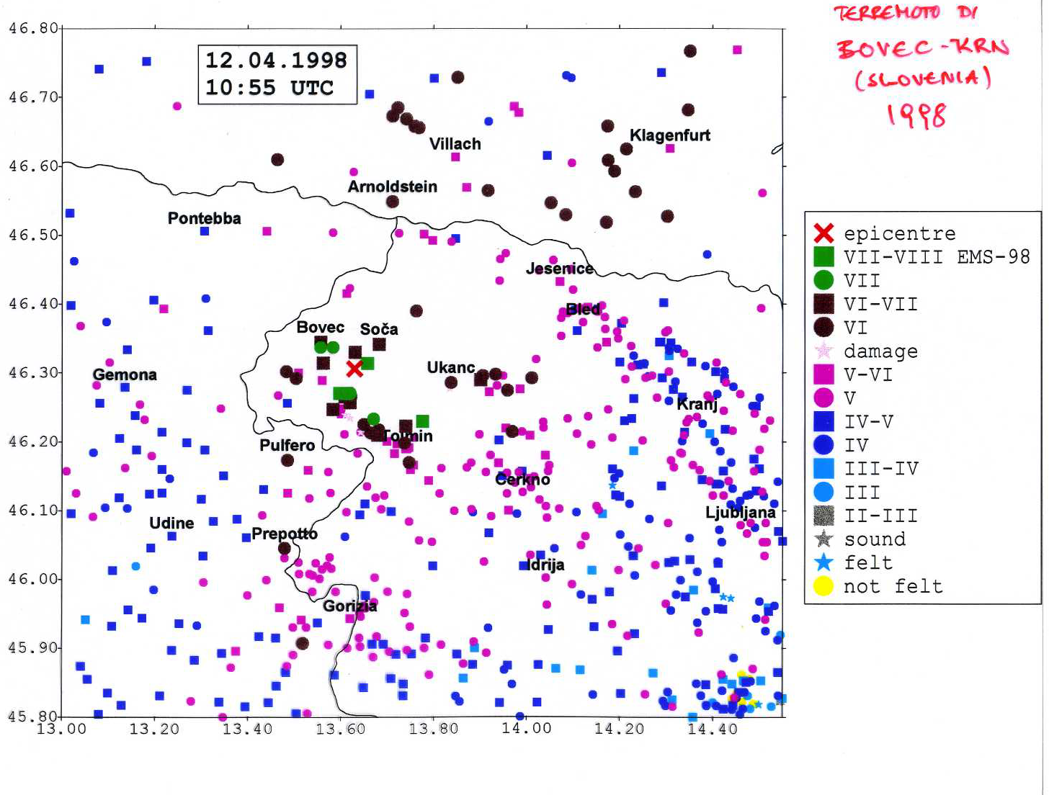

Slide 42
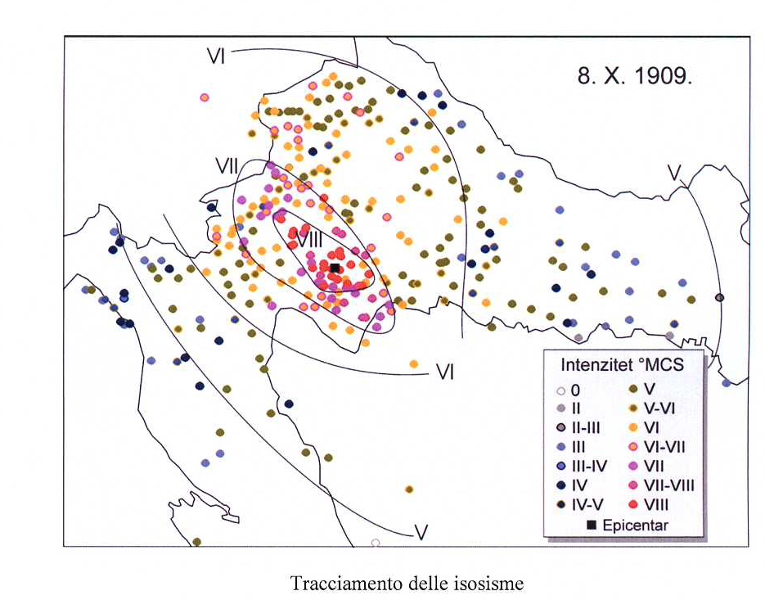

Slide 43
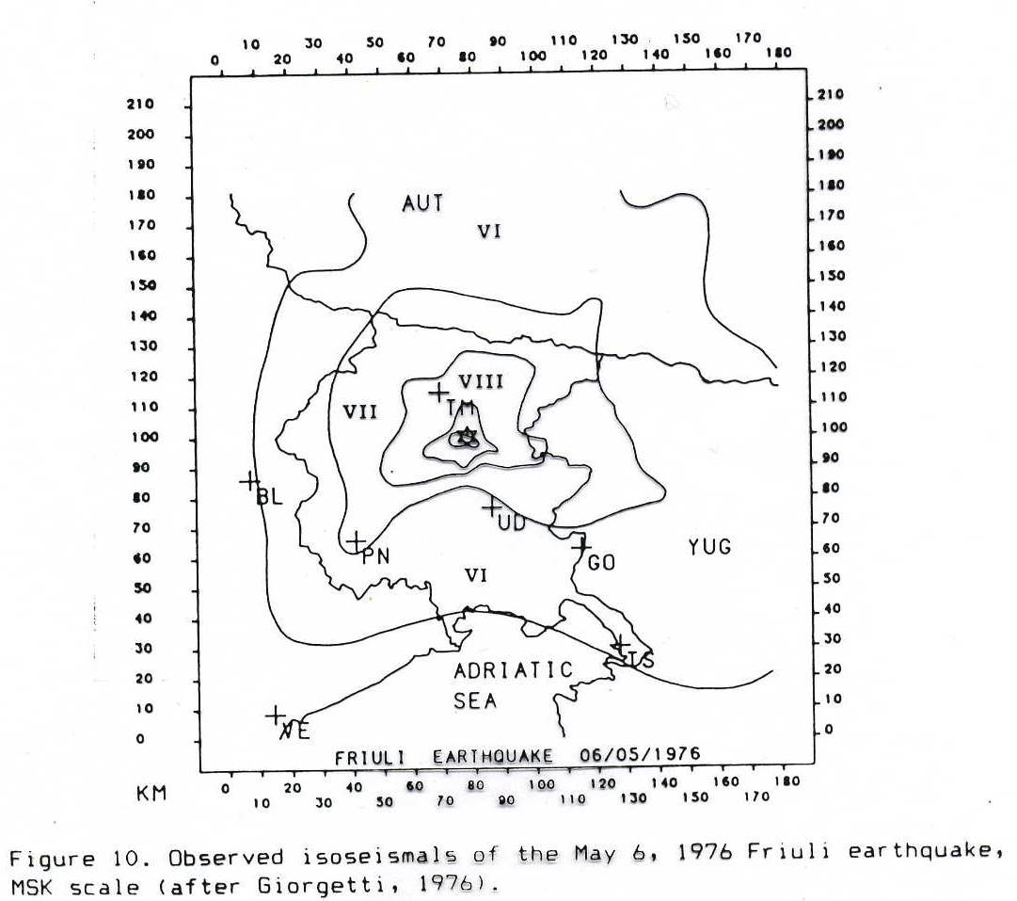

Slide 44
Terremoto: magnitudo
La magnitudo è una misura determinata sperimentalmente della "dimensione" di un terremoto. Nel 1935 C. F. Richter tentò di classificare le dimensioni dei terremoti locali nella California meridionale sulla base dell'ampiezza delle vibrazioni del suolo prodotte a una distanza nota dall'epicentro. Le vibrazioni venivano registrate dai sismografi, che erano standardizzati per avere la stessa risposta a un determinato stimolo.
La definizione originale di magnitudo di Richter si basava sulle ampiezze delle onde di superficie (As) registrate dai sismografi a una distanza epicentrale di 100 km.
Poiché i sismografi erano situati a varie distanze dal terremoto, è stato aggiunto un termine supplementare per compensare l'attenuazione del segnale all'aumentare della distanza epicentrale.

Slide 45
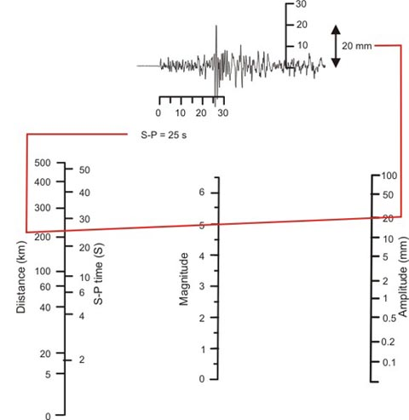
Magnitudo
La magnitudo, più propriamente, è un parametro atto a rappresentare l’energia sprigionata da un terremoto. Viene calcolata sulla base di misure effettuate sul sismogramma, maggiore è l’energia liberata dal sisma maggiori sono le ampiezze delle oscillazioni registrate. Misurata per molti anni (simbolo M) tramite la Scala Richter, oggi esistono diverse scale di magnitudo. Tutte le scale, a differenza della Scala Mercalli, non sono decimali ma logaritmiche perciò la differenza di un’unità implica un potenziale energetico di circa 30 volte maggiore o minore.
.
A = ampiezza massima delle oscillazioni del terremoto che si sta osservando
A0 = ampiezza massima delle oscillazioni causate da un terremoto di riferimento
ɛ = fattore di correzione (distanza reale dall’epicentro, profondità dell’ipocentro)

Slide 46
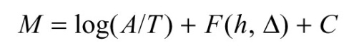
Forma generale della Magnitudo:
A = ampiezza del segnale
T = Periodo dominante
F = correzione per la variazione dell’ampiezza in funzone della profondità e distanza dell’evento dal sismometro
C = fattore regionale di scala

Slide 47
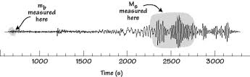
A_{s} = ampiezza del segnale, fase onde superficiali
A_{p} = ampiezza del segnale, fase P
T = Periodo dominante
= distanza
H = profondità
Q(Δ, h) = correzione per la variazione dell’ampiezza in funzone della profondità e distanza dell’evento dal sismometro

Slide 48
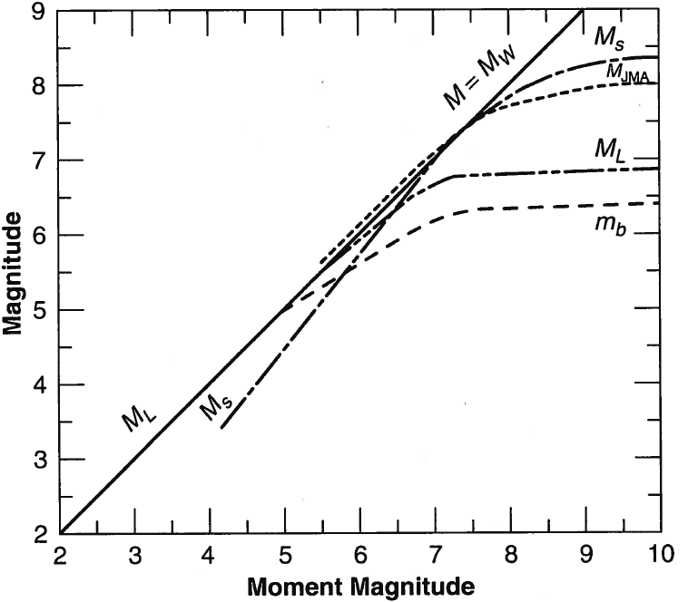
Terremoto: saturazione della magnitudo
Al di sopra di una certa dimensione, ogni metodo diventa insensibile alle dimensioni del terremoto e presenta una saturazione della magnitudo. Ciò si verifica per le stime delle onde di corpo intorno a m_{b}>6; tutti i terremoti più grandi danno la stessa magnitudo delle onde di corpo. Allo stesso modo, le stime di magnitudo delle onde di superficie si saturano a M_{s}>8.
Quindi, per terremoti molto grandi, M_{s} e m_{b} sottostimano l'energia rilasciata. Una definizione alternativa di magnitudo, basata sullo spettro a lungo periodo (M_{w} ) dell'onda sismica, è preferito per i terremoti molto grandi. Sfrutta le dimensioni fisiche della sorgente.

Slide 49
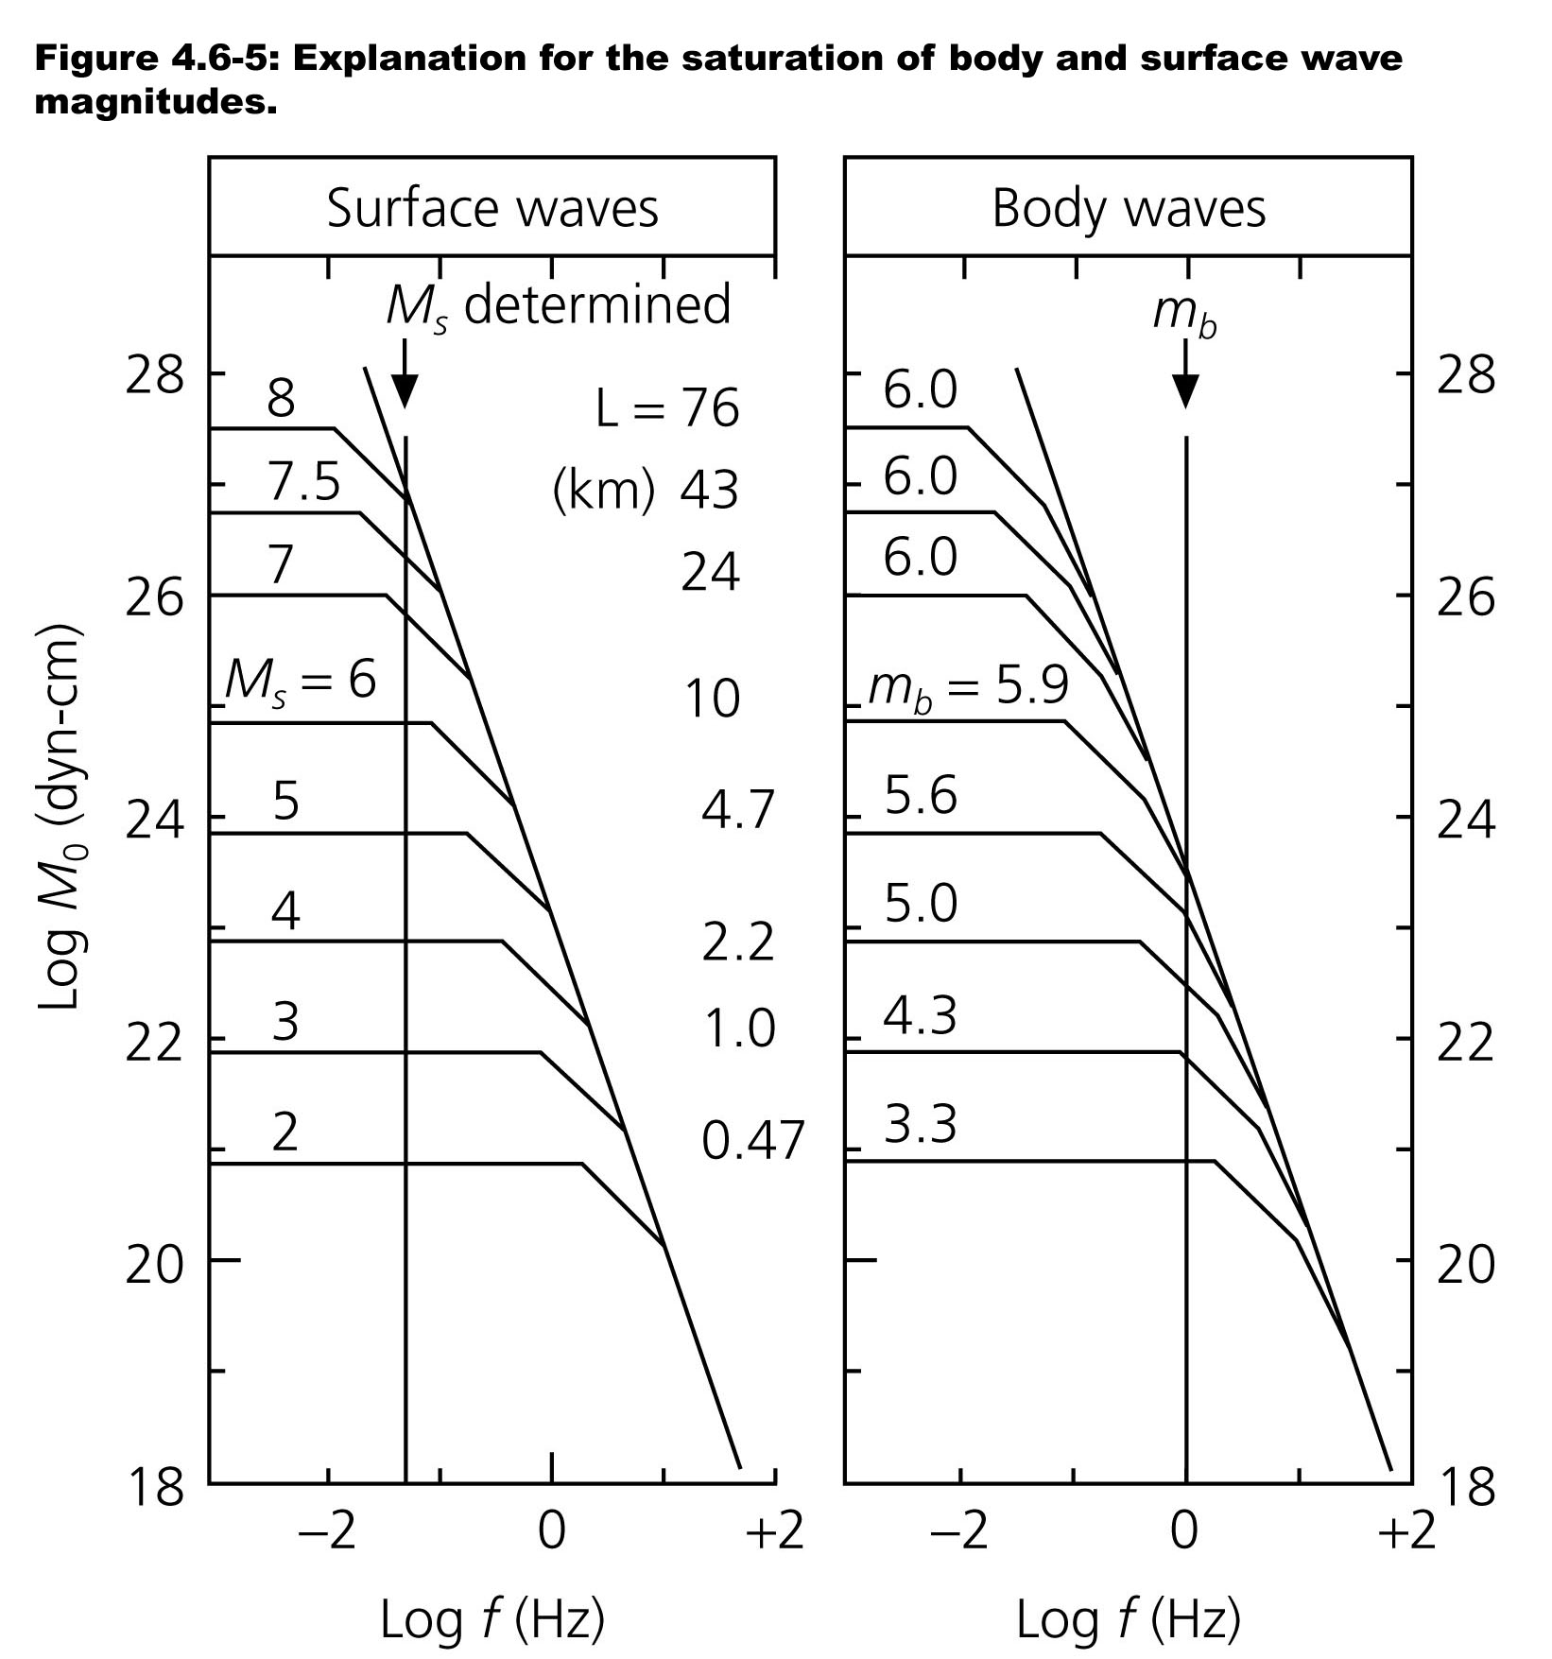
LE DIVERSE GRANDEZZE RIFLETTONO IL RILASCIO DI ENERGIA IN PERIODI DIVERSI
1 s – Magnitudo body waves m_{b}
20 s – Magnitudo onde superficiali M_{s}
Magnitudo lungo period M_{w} derivate dal momento sismica M₀

Slide 50
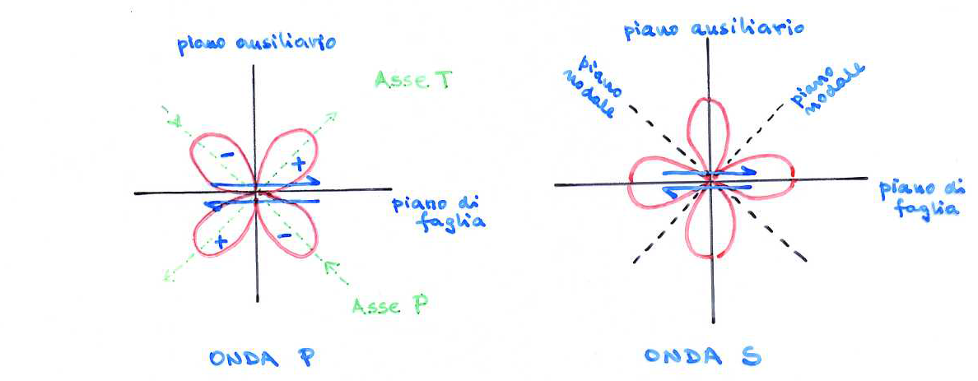
PROFILI RADIAZIONE
I terremoti non irradiano onde sismiche uniformemente in tutte le direzioni, ma hanno profili di radiazione caratteristici:
Notes:
50

Slide 51
Il terremoto non irradia onde P lungo la faglia e lungo la direzione perpendicolare ad essa (piani nodali), mentre per le onde S tali direzioni hanno il Massimo di radiazione. Per le onde P il Massimo di radiazione avviene nella direzione di massima compressione (con polarità primo impulso negativa) e di massima tensione (con polarità primo impulso positiva).
L’ampiezza dell’onda che arriva alla stazione dipende fortemente dall’azimuth della stazione rispetto alla faglia.
Una certa distribuzione di stazioni potrà quindi sovrastimare oppure sottostimare la magnitude.
Per le ragioni sopra esposte si preferisce caratterizzare la entità del terremoto mediante un parametron più fisico, il momento sismico e con una magnitude legata ad esso.
Notes:
51

Slide 52
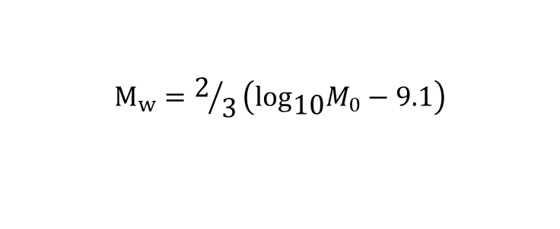

As discussed in the elastic rebound model, a tectonic earthquake arises from abrupt displacement of a segment of a fault. The area S of the fractured segment and the amount by which it slipped D can be inferred.
Together with the rigidity modulus m of the rocks adjacent to the fault, these quantities define the seismic moment M₀ of the earthquake. Assuming that the displacement and rigidity are constant over the area of the rupture:
$$M_{0}=μ\text{SD}$$
The seismic moment can be used to define a moment magnitude (M_{w}). The definition adopted by the responsible commission of IASPEI is:
$$M_{w}=2/3\left(\text{lo}{\text{g}}_{\text{10}}M_{0}−9.1\right)$$
In this equation M₀ is in N m
Mw is more appropriate for describing the magnitudes of very large earthquakes. It has largely replaced M_{s} in scientific evaluation of earthquake size, although M_{s} is often quoted in reports in the media.

Slide 53
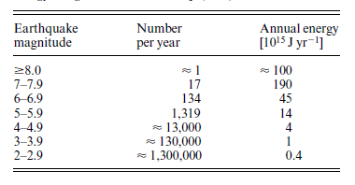

Earthquake: energy
The definition of earthquake magnitude relates it to the logarithm of the amplitude of a seismic disturbance. Noting that the energy of a wave is proportional to the square of its amplitude it should be no surprise that the magnitude is also related to the logarithm of the energy. Several equations have been proposed for this relationship.
An empirical formula worked out by Gutenberg relates the energy release E to the surface-wave magnitude Ms:
$$\text{lo}{\text{g}}_{\text{10}}E=\text{4.8}+\text{1.5}{\text{M}}_{s}$$
The logarithmic nature of the formula means that the energy release increases very rapidly with increasing magnitude. For example, when the magnitudes of two earthquakes differ by 1, their corresponding energies differ by a factor 32 (=10^{1.5}). Hence, a magnitude 7 earthquake releases about 1000 times the energy of a magnitude 5 earthquake. Another way of regarding this observation is that it takes 1000 magnitude 5 earthquakes to release the same amount of energy as a single large earthquake with magnitude 7.

Slide 54
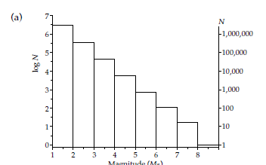
Frequenza dei terremoti
Ogni anno si verificano molti piccoli terremoti e solo pochi grandi. Secondo una compilazione pubblicata da Gutenberg e Richter nel 1954, negli anni 1918-1945 il numero medio annuo di terremoti di magnitudo 4-4,9 è stato di circa 6000, mentre i terremoti di magnitudo 6-6,9 sono stati in media circa 100 all'anno. La relazione tra la frequenza annuale (N) e la magnitudo (M_{s}) è logaritmica ed è data da un'equazione della form
Il valore di a varia tra circa 8 e 9 da una regione all'altra, mentre b è circa l'unità per la sismicità regionale e globale.
Valori bassi di b indicano aree meno fratturate e caratterizzano i rift continentali e i terremoti profondi.
Valori elevati di b indicano aree altamente fratturate e sono tipici delle dorsali oceaniche.
La legge di Gutenberg Richter caratterizza un'area sismica ed è importante per la pericolosità sismica.

Slide 55
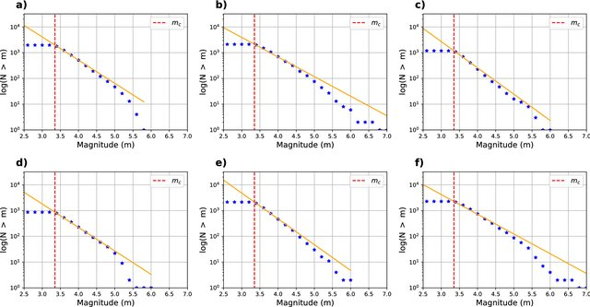
Notes:
55

Slide 56
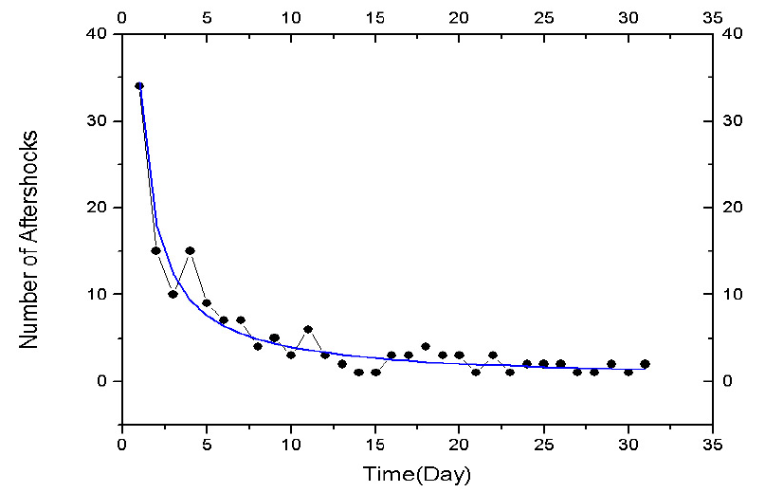
Terremoto: scosse di assestamento (repliche)
Si verificano dopo ogni forte terremoto
La replica più grande è tipicamente di almeno un'unità di magnitudo inferiore all'evento principale
La somma dell'energia associata alla sequenza di scosse di assestamento è solitamente pari al 5-10% di quella rilasciata dall'evento principale.
Studiando i terremoti giapponesi (1981) OMORI ha dimostrato che il numero di repliche diminuisce con il tempo dopo l'evento principale e segue la legge di OMORI.

Slide 57
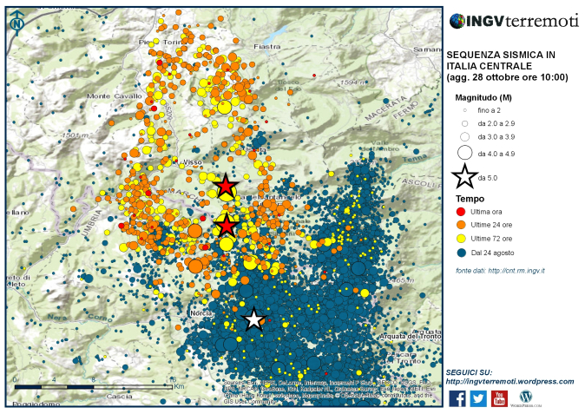


Slide 58



Terremoto Irpinia 1980

Slide 59

Visco-elastic modeling and stress Modellazione visco-elastica ed evoluzione delle sollecitazioni dal 1511 al 2004 tenendo conto delle deformazioni coseismiche e post-sismiche di ogni grande evento passato
(Borghi, Aoudia- Tectonophysics, 2009)
Metodo degli elementi finiti 3-D
confini del dominio che si estendono a 100 km di distanza dal punto più esterno di ciascuna faglia
modello di Terra composto da una crosta superiore elastica di 16 km di spessore, una crosta inferiore viscoelastica con viscosità 10¹⁹ Pa s tra una profondità di 16 km e la Moho a 37 km e un mantello litosferico viscoelastico con viscosità 10²¹ Pa s.

